Slide 1
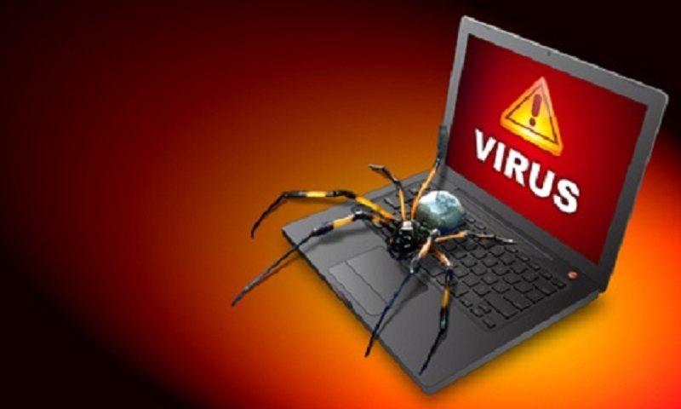
আজকের পাঠে তোমাদের স্বাগত

Slide 2
পরিচিতি
বিষয়ঃ তথ্য ও যোগাযোগ প্রযুক্তি
অধ্যায়ঃ তৃতীয়
শ্রেণিঃ 8ম
আজকের পাঠঃ কম্পিউটার ভাইরাস
সময়ঃ ৫০মি.
তারিখঃ 23-০8-20১9
মোহাম্মদ আবদুল কাদের,
সহকারী শিক্ষক
বুড়িচং আনন্দ পাইলট সরকারি উচ্চ বিদ্যালয়,
বুড়িচং-কুমিল্লা
emil:kkader1978@gmail.com

Slide 3
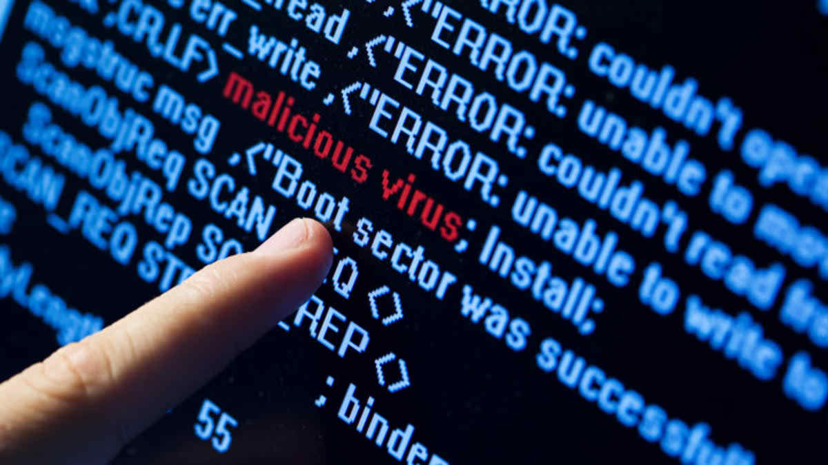
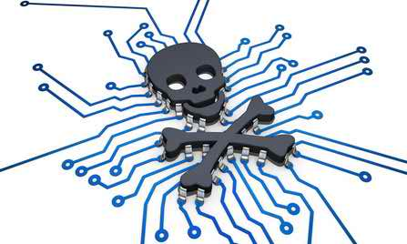
কম্পিউটার ভাইরাস

Slide 4
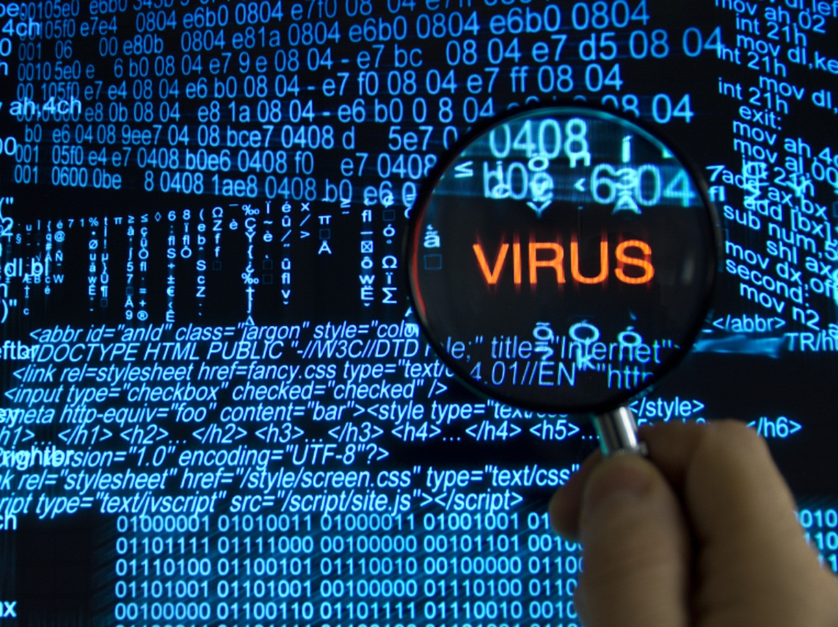
কম্পিউটার ভাইরাস

Slide 5
শিখনফল
এই পাঠ শেষে শিক্ষার্থীরা...
১। ভাইরাস কী তা বলতে পারবে;
২। ভাইরাসের ক্ষতিকারক দিকগুলো চিহ্নিত করতে পারবে ;
৩। কম্পিউটার কিভাবে ভাইরাসে আক্রান্ত হয় তা বলতে পারবে;
৪। ভাইরাস থেকে মুক্তির উপায় গুলো বর্ণনা করতে পারবে।

Slide 6
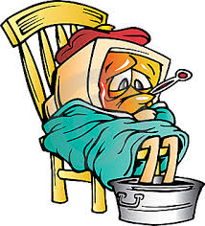
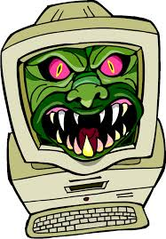
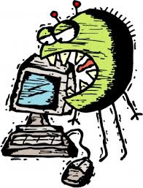
কম্পিউটার ভাইরাস
মানুষের তৈরি কম্পিউটার ভাইরাস একটি ছোট প্রোগ্রাম ছাড়া আর কিছু নয়।ভাইরাসের কারণে কম্পিউর ঠিক করে কাজ করতে পারে না। কম্পিঊটার ব্যবহার নিয়ে সতর্ক না থাকলে কম্পিঊটার ভাইরাস আমাদের অনেক যন্ত্রনার কারণ হতে পারে।

Slide 7
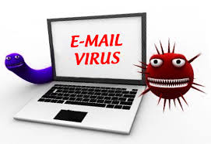
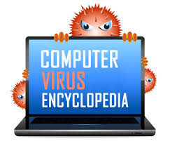
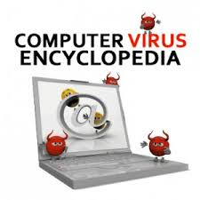
অতি পরিচিত কিছু ভাইরাস

Slide 8
অতি পরিচিত কিছু ভাইরাস
1. স্টোন (Stone)‍
2. ভিয়েনা (Vienna)
3. সিআই এইচ (CIH)
4. ফোল্ডার (Folder)
5. Trojan Horse

Slide 9
একক কাজ
৫ মি.
ভাইরাস কী ?
ডেটা বিকৃত বা Corrupt হয় কেন?

Slide 10
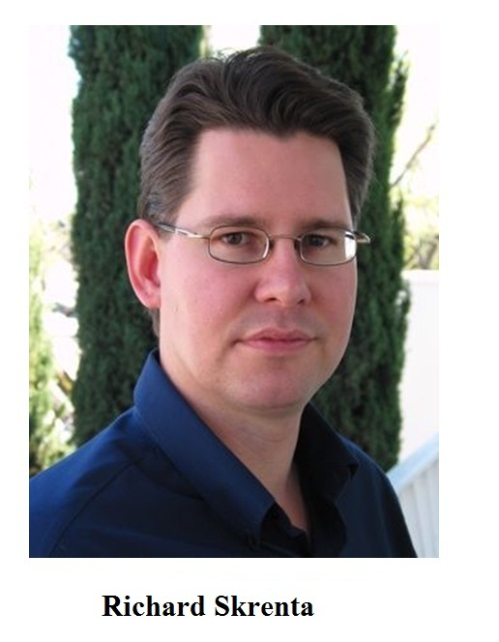
কম্পিউটার ভাইরাসের ইতিহাস
VIRUS – Vital Information and Resources Under siege
অর্থ - গুরুত্বপূর্ণ তথ্যসমূহ দখলে নেওয়া বা ক্ষতি সাধন করা
1980 সালে এ নামকরন করেছেন প্রখ্যাত গবেষক (University of New Haven এর অধ্যাপক ফ্রেড কাহন (Fred Cohen)
প্রথম ক্ষতিকর কম্পিউটার ভাইরাসঃ Elk Cloner
আবিস্কারঃ ১৯৮২ সালে
আবিস্কারকঃ Richard Skrenta.

Slide 11
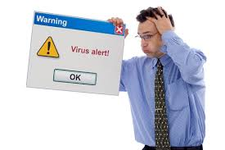
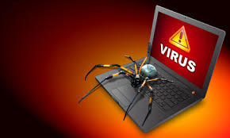
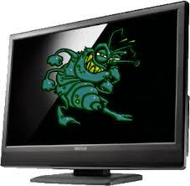
ভাইরাস যেভাবে ক্ষতি করে
সিস্টেমের কাজকে ধীরগতি সম্পন্ন করে
কম্পিউটারে কাজ করার সময় Hacked হতে পারে
কম্পিউটারে কাজ করার সময় হঠাৎ অবাঞ্ছিত বার্তা প্রদর্শন করে
কম্পিউটার মনিটরের ডিসপ্লেকে Corrupt করে

Slide 12
ভাইরাসের ক্ষতিকারক দিক
বায়োসের কার্যক্রম স্থগিত করে দেয় ।
কম্পিউটারের কার্যক্রম স্থগিত করে দেয় ।
হার্ডওয়্যারের ক্ষতি করতে পারে ।
মুল্যবান প্রোগ্রাম ও ডাটা নষ্ট করে দিতে পারে ।

Slide 13
জোড়ায় কাজ
৫ মি.
জোড়ায় আলোচনা করে ভাইরাসের ক্ষতিকারক
দিকগুলো লিখ।

Slide 14
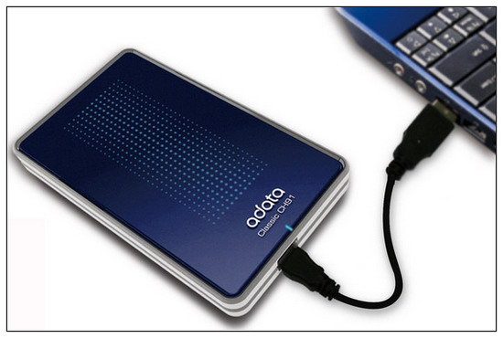
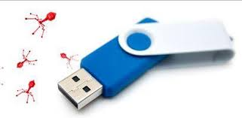
ইন্টারনেট থেকে সফটওয়্যার ডাউনলোড করলে
কম্পিউটার কিভাবে ভাইরাসে আক্রান্ত হয় ?
ইন্টারনেটের মাধ্যমে ই-মেইল গ্রহন করলে
মোবাইল মেমোরি ব্যবহার করলে
ভাইরাস আছে এমন পেনড্রাইভ / ডিস্ক থেকে ফাইল কপি করলে

Slide 15
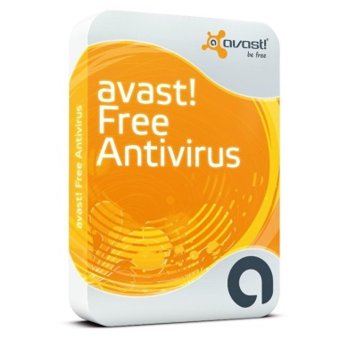
ভাইরাস থেকে মুক্তির উপায়
এন্টিভাইরাস ব্যবহার করা
সিস্টেম ভাইরাস দ্বারা আক্রান্ত হলে এটি
নির্মুল করা
নতুন ভাইরাস আবিস্কৃক হওয়ার সাথে সাথে
এন্টিভাইরাস Update করা
কম্পিউটার ব্যবহারকারী সতর্ক থাকা
কম্পিউটারকে নিয়মিত স্ক্যান করা

Slide 16
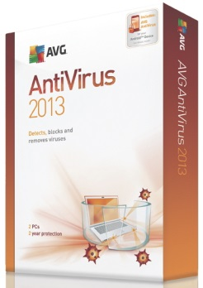
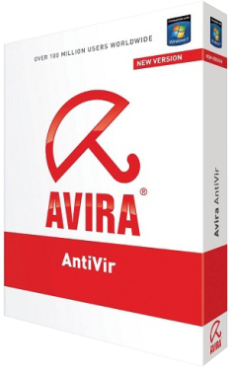
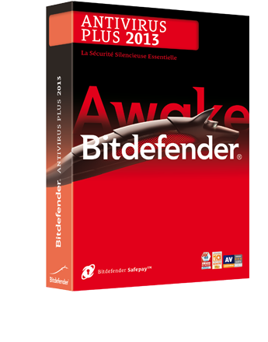
কম্পিউটার ভাইরাসমুক্ত রাখার উপায়
কয়েকটি এন্টিভাইরাস প্রোগ্রাম
১। আভাস্ট (Avast)
২। এভিজি (AVG)
৩। নর্টন (Norton)
4। ক্যাসপারস্কি (Kaspersky)
5। আভিরা (Avira)
6। পান্ডা (Panda)
7। বিটডিফেন্ডার (Bitdefender)
8। আরো অনেক ......
এন্টিভাইরাস প্রোগ্রাম ব্যবহার করা
এগুলোর কোনটা কিনে এবং কোনটা বিনামুল্যে ব্যবহার করতে হয়।

Slide 17
দলগত কাজ
১২ মি.
ক-দল
কম্পিউটার কিভাবে ভাইরাসে আক্রান্ত হয়?
খ-দল
কম্পিউটারকে কিভাবে ভাইরাসমুক্ত রাখা যায় লিখ ।

Slide 18
মূল্যায়ন
ভাইরাস বলতে কী বুঝায়?
কে, কত সালে ভাইরাসের নামকরণ করেন?
ভাইরাস কম্পিউটারের সিস্টেমের কাজকে কী করতে পারে ?
২টি এন্টিভাইসের নাম বল।
কম্পিউটার কিভাবে ভাইরাসে আক্রান্ত হয়?

Slide 19
বাড়ির কাজ
কম্পিউটার ভাইরাসে আক্রান্ত কি না বুঝার উপায়
খাতায় লিখে নিয়ে আসবে ।

